Slide 1
КОМСОМОЛЬСКИЙ ШКОЛЬНЫЙ МУЗЕЙ
ПОСВЯЩАЕТСЯ ПАМЯТИ ОДНОСЕЛЬЧАН, ПОГИБШИХ В ВЕЛИКОЙ ОТЕЧЕСТВЕННОЙ ВОЙНЕ
Томская область, Первомайский район ,село Комсомольск – 2020 год.

Slide 3
Двадцать второе июня
Утренний сон - как вода .
Двадцать второе июня,
Мирные спят города.
Звёзды тускнеют над лугом
Розовый свет с высоты
Чёрные крылья над Бугом, -
Небо затмили кресты.
Выпростав босую ногу,
Чутко трубач ещё спит:
Через минуту – Тревогу
Раненый горн прохрипит.
Вздрогнет от взрывов дорога,
Мир отрывая от сна,
И прозвучит у порога
Страшное слово – ВОЙНА!
Григорий Казазаев.
Июнь, сорок первый, горит пол России,
Стон, слёзы, смерть павших на поле бойцов,
Разгул разъярённой фашистской стихии,
Война забирала детей и отцов.
Июнь сорок первый, кровавый, жестокий,
От ран колыхалась родная земля.
И был тот июнь в прошлом веке, далёкий,
На ранах войны зацвели тополя.
Июнь, сорок первый, хранит наша память
Святые для нас навсегда имена.
Бойцов, что вставали под красное знамя,
Всех помнит Россия, родная страна.
Валерий Бронников.

Slide 7
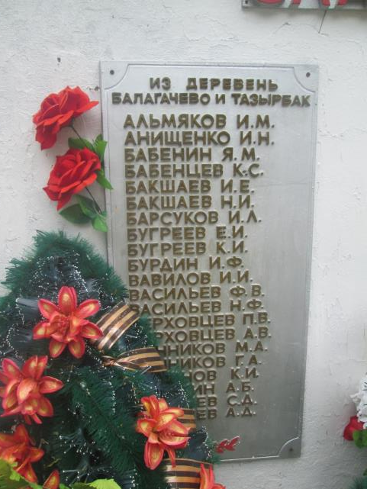
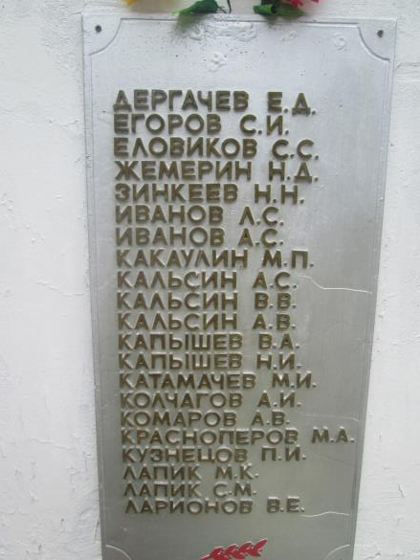

Slide 8
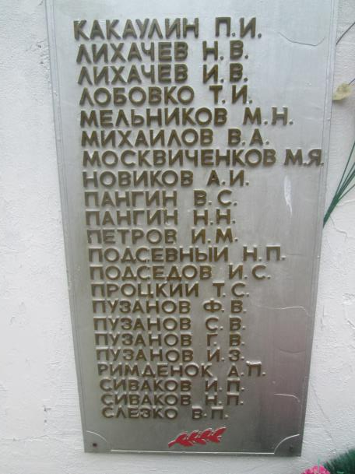
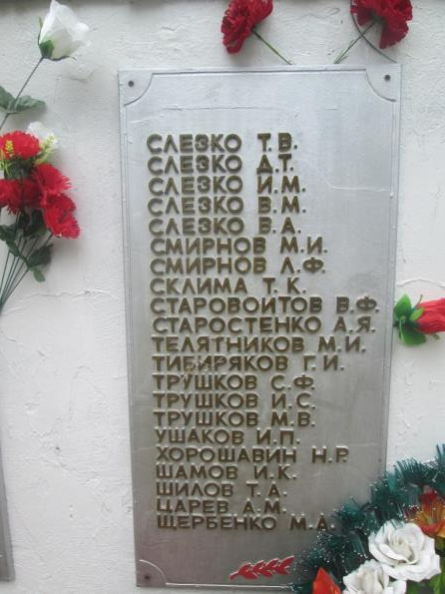

Slide 9
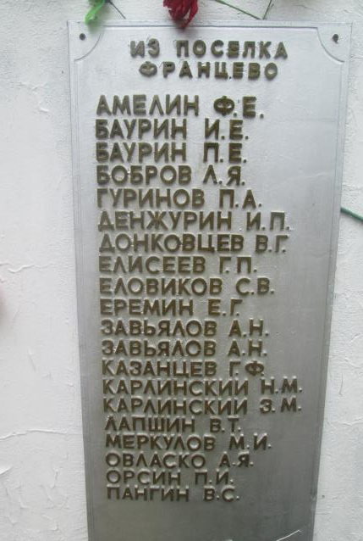
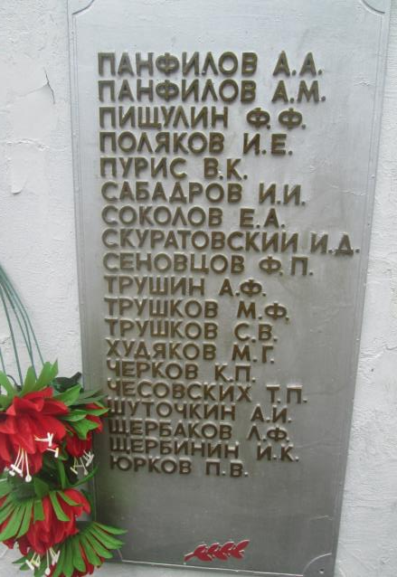

Slide 10
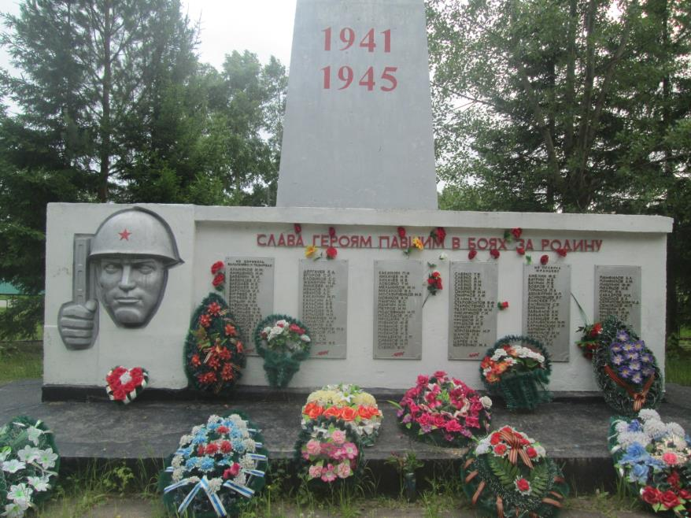

Slide 11
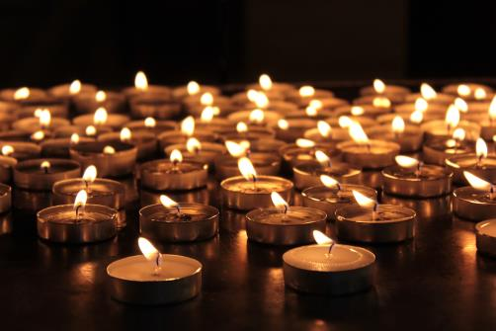
ПОМНИМ, ЧТИМ, ГОРДИМСЯ.

Slide 12
Чем дальше дата памяти и скорби
Уходит в глубь истории страны,
Тем ярче и весомей подвиг
Солдата, не пришедшего с войны.
Отца, родного брата, деда,
Собравшихся в единый коллектив, Добывшим долгожданную Победу,
Ценою жизней миллионов заплатив.
Живым и павшим кланяемся низко
Пронесших мир столь дорогой ценой,
Ведь нет семьи, не потерявшей близких,
Кормильцев, не вернувшихся домой.
Мы помним 41-й год суровый,
Когда пришла в дом страшная беда,
Рассветный час, июнь 22-го,
Потомки не забудут никогда!
Отечества не зыблемы устои,
О тех, кто в нашем сердце не забыт,
Зажгутся свечи памяти Героям
И РЕКВИЕМ в молчанье прозвучит!
Иван Рябухин.

